Slide 1


CAETANO
JOÃO OTAVIO
PEDRO ELIAS
G. DUTRA
RENAN
BEM-VINDOS AO SITE DA GRENÁ
1

Slide 2






A Grena é uma loja de artigos esportivos criada em homenagem ao Sertãozinho FC. A ideia nasceu do amor pelo futebol e pela força do interior, trazendo para a região uma opção completa e de qualidade para quem busca camisas e produtos esportivos.
Aqui na Grena você encontra uma grande variedade de camisas, desde os times mais conhecidos até aqueles clubes menos famosos, que muitas vezes são difíceis de achar. Tudo com um padrão de qualidade excelente, porque acreditamos que torcer bem também é questão de vestir bem.
A Grena não é só uma loja: é um espaço para quem vive o futebol de verdade. É para o torcedor que quer vestir sua paixão com orgulho, seja do time da cidade, do interior ou de qualquer lugar do Brasil.

Slide 3

PÚBLICO-ALVO
O site da Grená é voltado para pessoas apaixonadas por esporte, principalmente do interior, que buscam variedade, e produtos que só e acessível em grandes cidades o site pretende ser o mais facil e intuitivel de usar com acessibilidade para todos os públicos e ser referencia em segurança e confiança .

Slide 4


FUNCIONALIDADES DO SITE:
  Catálogo de produtos com grande variedade de artigos esportivos
  Busca e filtros por categoria, preço, marca e esporte
  Carrinho de compras simples e intuitivo
  Pagamento online (cartão, PIX e parcelamento)
  Cálculo de frete e acompanhamento do pedido
  Cadastro e login de usuários
  Lista de favoritos
  Promoções e cupons de desconto
  Área do cliente para histórico de compras
  Canal de contato e suporte
4

Slide 5

Porque comprar na Grená?
A Centauro é uma loja esportiva grande e conhecida nacionalmente, com ampla variedade de produtos e marcas, além de lojas físicas em grandes centros.
A GRENÁ se destaca por estar mais próxima do cliente do interior, oferecendo preços mais acessíveis, promoções frequentes e um catálogo forte de camisas de praticamente todos os times, atendendo torcedores de diferentes regiões
Enquanto a Centauro aposta em escala e estrutura, a GRENÁ foca em custo-benefício, simplicidade na compra e variedade de camisas, criando uma relação mais próxima com o público local.
Resumo: a GRENÁ não compete em tamanho com a Centauro, mas se diferencia pelos preços melhores, promoções constantes e grande variedade de camisas de times.

Slide 6

NOSSAS EXPECTATIVAS
VS
Para o futuro da Grena, esperamos um crescimento contínuo, sempre mantendo aquilo que é a nossa essência: variedade, preços acessíveis e proximidade com o cliente. A ideia é evoluir junto com o mercado, trazendo mais novidades, fortalecendo nossa presença digital e melhorando cada vez mais a experiência de compra.
Também pensamos grande. A internacionalização da marca surge como um passo natural dessa evolução, levando a Grena para novos mercados e ampliando nosso alcance. Mais do que expandir, é sobre construir reconhecimento, ganhar espaço e mostrar a força da nossa identidade além das fronteiras.
O foco é seguir crescendo de forma sólida, inovando e fortalecendo a marca no longo prazo.

Slide 7


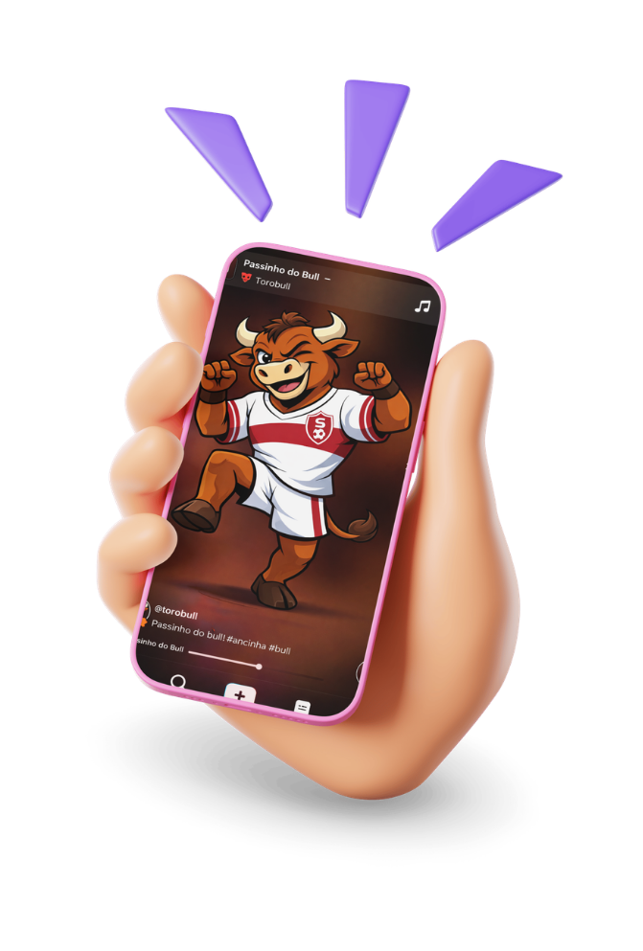





Slide 8






INFORME SEU CEP
ENTRE OU CADASTRE-SE
MAIS...
INICIO
ESPORTE
HOMENS
MULHERES
CRIANÇAS
CALÇADOS
ROUPAS
CORRIDA
FUTEBOL
BASQUETE
MASCOTE
MARCAS
8

Slide 9
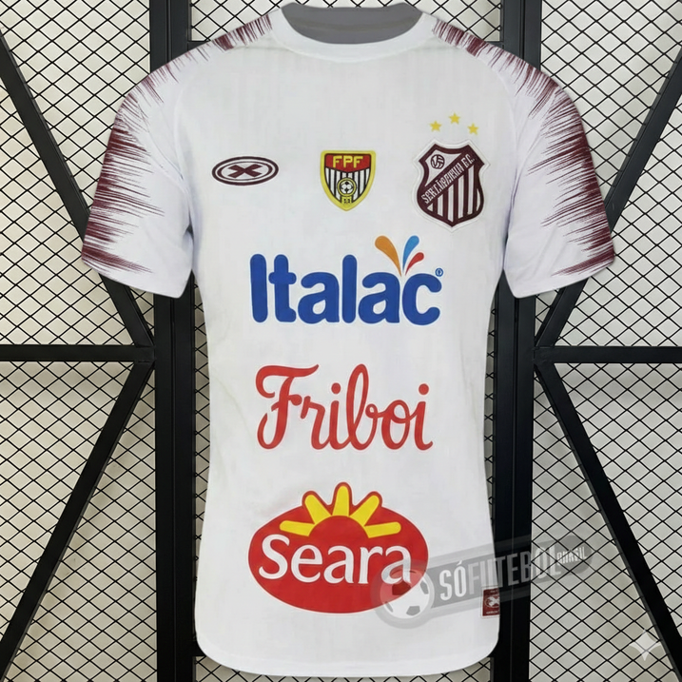
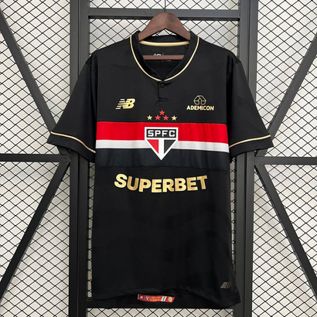
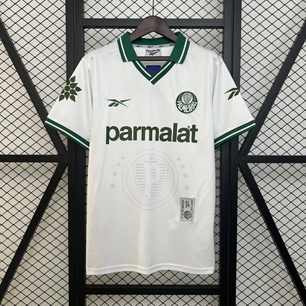
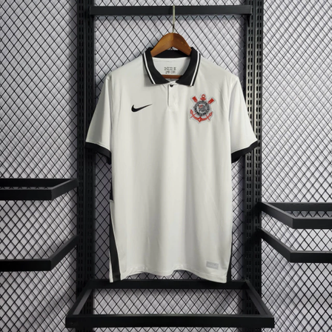

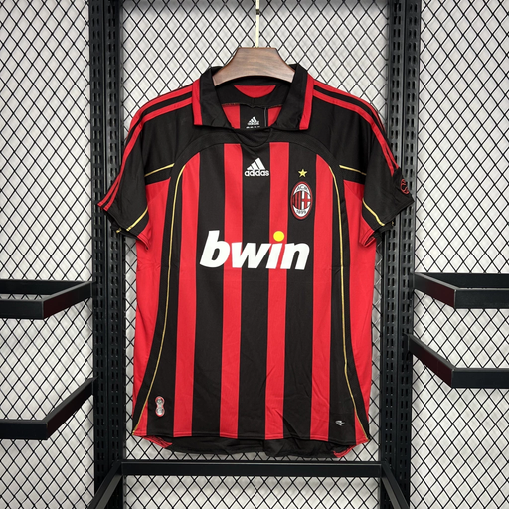
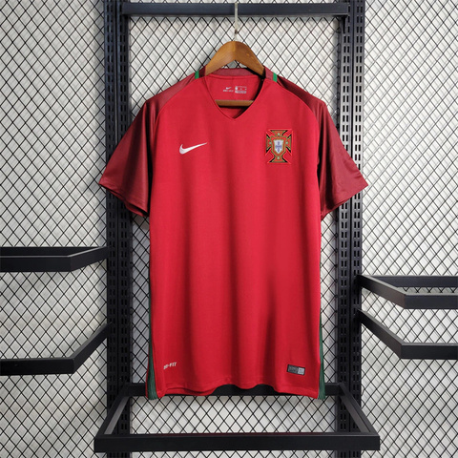
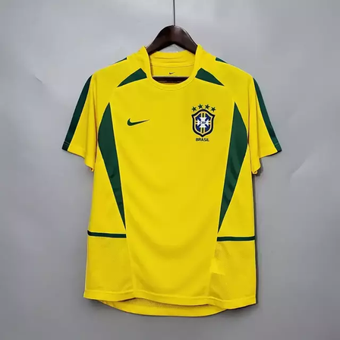
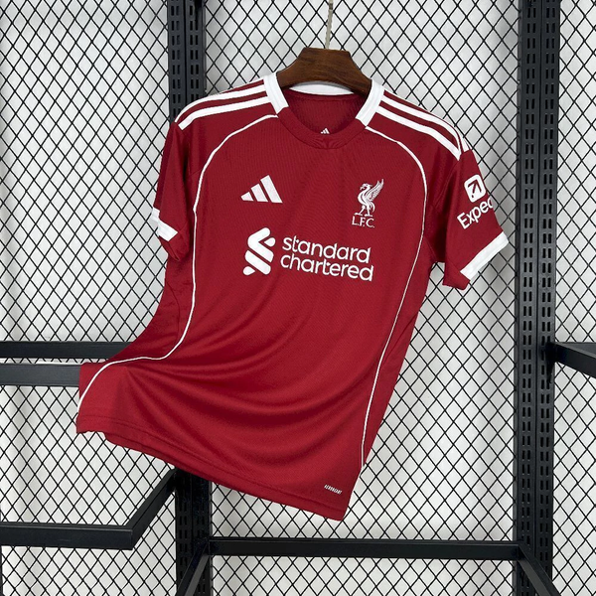
INFORME SEU CEP
ENTRE OU CADASTRE-SE
MAIS...
INICIO
ESPORTE
HOMENS
MULHERES
CRIANÇAS
CALÇADOS
ROUPAS
CORRIDA
FUTEBOL
BASQUETE
SUPLEMENTOS
MARCAS
CAMISA STZ FC
18/19
CAMISA SÃO PAULO FC
24/25
CAMISA PALMEIRAS
96/97
CAMISA AL NASSR
25/26
...
...
...
R$ 209,90 no Pix
ou 4x de R$ 52,47
R$175,90 no Pix
ou 4x de R$ 43,97
R$211,67no Pix
ou 12x de R$ 21,99
R$244,90 no Pix
ou 12x de R$ 25,19
9

Slide 10
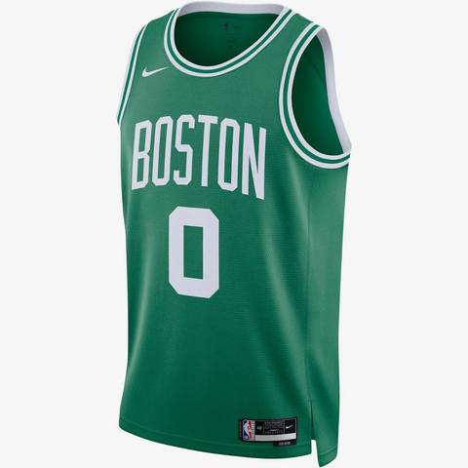
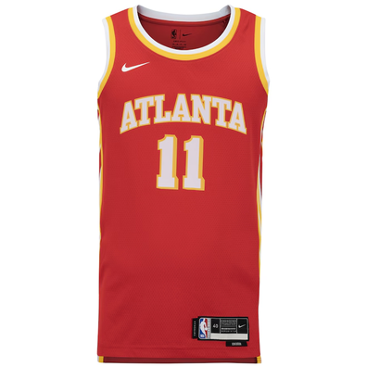
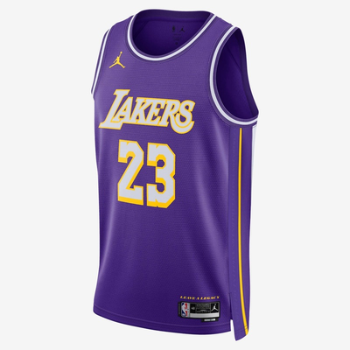
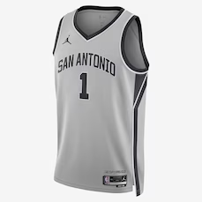
INFORME SEU CEP
ENTRE OU CADASTRE-SE
MAIS...
INICIO
ESPORTE
HOMENS
MULHERES
CRIANÇAS
CALÇADOS
ROUPAS
CORRIDA
FUTEBOL
BASQUETE
SUPLEMENTOS
MARCAS
Camiseta Regata Boston Celtics
Camiseta Regata do Atlanta Hawks Nike
Camiseta Regata Masculina NBA Showtime
Regata Nike San Antonio Spurs Statement Edition
R$ 499,99 no Pix
ou 4x de R$ 124,43
R$379,99 no Pix
ou 4x de R$ 80,00
R$ 664,99 no Pix
ou 9x de R$ 77,78
R$ 668,63 no Pix
ou 5x de R$ 82,00
10

Slide 11
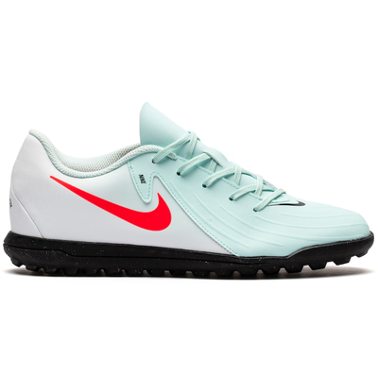
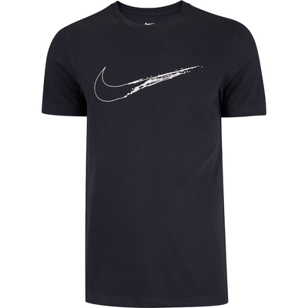
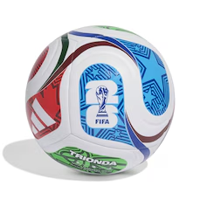
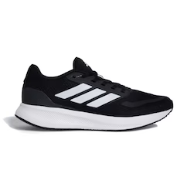
INFORME SEU CEP
ENTRE OU CADASTRE-SE
MAIS...
INICIO
ESPORTE
HOMENS
MULHERES
CRIANÇAS
CALÇADOS
ROUPAS
CORRIDA
FUTEBOL
BASQUETE
SUPLEMENTOS
MARCAS
Raquete De Beach Tennis Heroes Starlight
Camiseta Nike Dri-FIT Masculina
Bola de Futebol adidas Trionda Oficial da Copa do Mundo
Tênis Masculino adidas Runfalcon 5
R$ 294,49 no Pix
ou 4x de R$ 1
R$142,49 no Pix
ou 4x de R$ 75,00
R$ 3.849,90 no Pix
ou 12x de R$ 320,03
R$ 246,99 no Pix
ou 5x de R$ 86,66
11

Slide 12
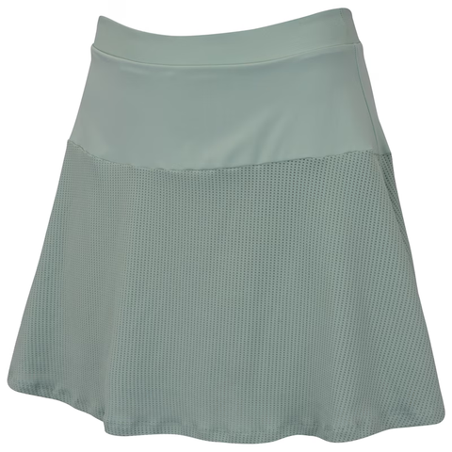
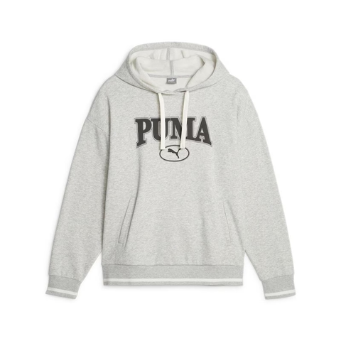
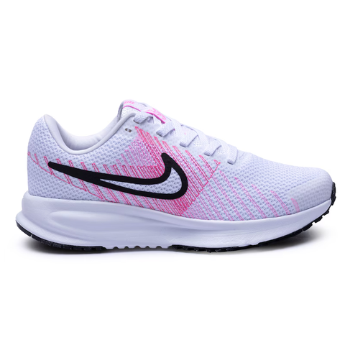
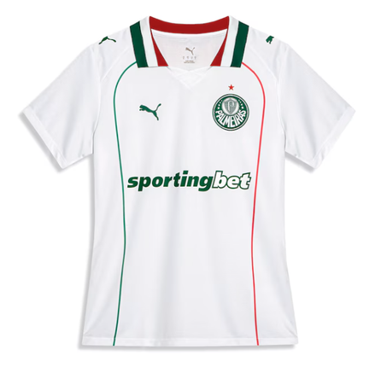
INFORME SEU CEP
ENTRE OU CADASTRE-SE
MAIS...
INICIO
ESPORTE
MULHERES
CRIANÇAS
CALÇADOS
ROUPAS
FUTEBOL
BASQUETE
SUPLEMENTOS
MARCAS
Saia Short Feminina Oxer
Fitness
Blusão de Moletom Puma Squad - FEMININO
Tênis Nike Run Defy Feminino
Camisa do Palmeiras II 26/27 Torcedor Feminina Puma
R$ 94,99 no Pix
ou 1x de R$ 99,9
R$ 218,40no Pix
ou 4x de R$ 76,63
R$ 279,99 no Pix
ou 4x de R$ 93,33
R$ 429,99 no Pix
ou 6x de R$ 71,66
12

Slide 13
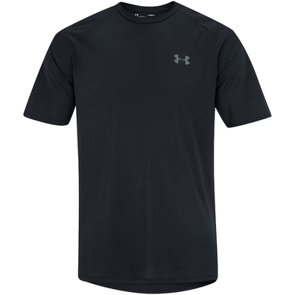
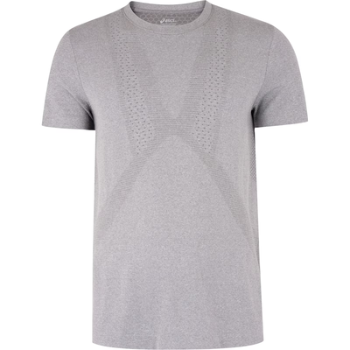
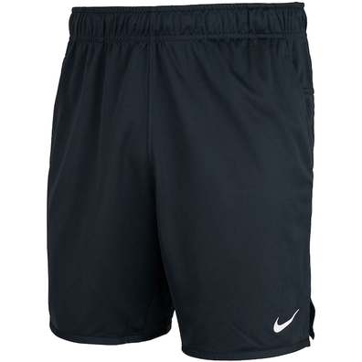
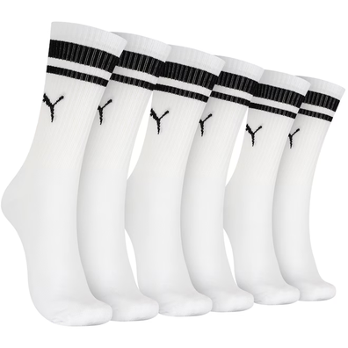
INFORME SEU CEP
ENTRE OU CADASTRE-SE
MAIS...
INICIO
ESPORTE
HOMENS
MULHERES
CRIANÇAS
CALÇADOS
ROUPAS
CORRIDA
FUTEBOL
BASQUETE
SUPLEMENTOS
MARCAS
CAMISA UNDER ARMOUR
CAMISA ASICS
BERMUDA NIKE
KIT MEIAS PUMA
R$ 145,90 no Pix
ou 5x de R$ 52,47
R$175,90 no Pix
ou 4x de R$ 43,97
R$75,67no Pix
ou 5x de R$ 21,99
R$74,90 no Pix
ou 4x de R$ 25,19
13

Slide 14
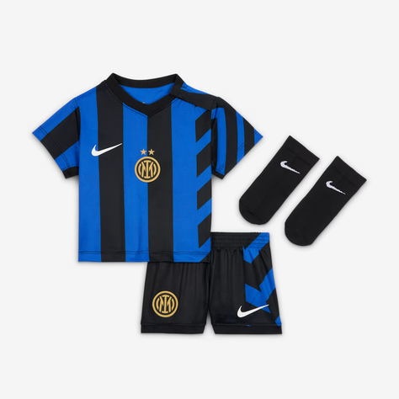
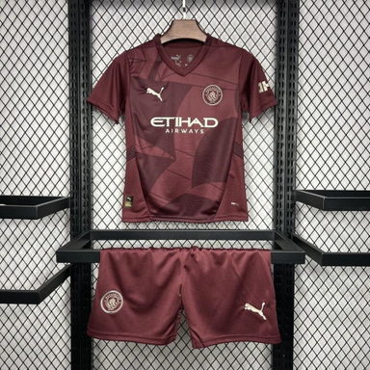
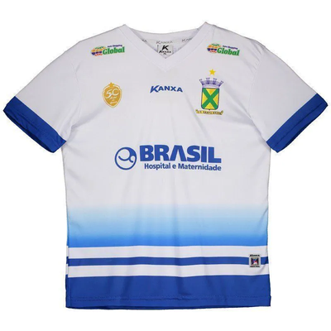
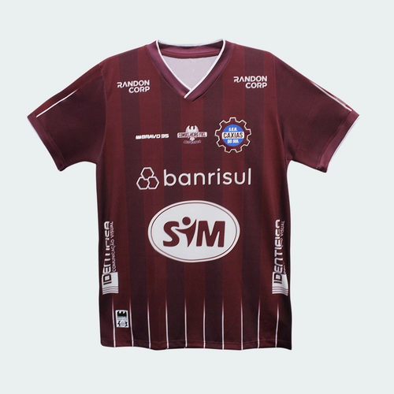
INFORME SEU CEP
ENTRE OU CADASTRE-SE
MAIS...
INICIO
ESPORTE
HOMENS
MULHERES
CRIANÇAS
CALÇADOS
ROUPAS
CORRIDA
FUTEBOL
BASQUETE
SUPLEMENTOS
MARCAS
Conjunto Infantil Internazionale
Conjunto Man City
Conjunto infantil Seleção Brasileira
Camisa Infantil Caxias FC
R$ 129.00
ou 12x de R$29
R$ 219.00
ou 12x de R$ 39
R$ 79.00
Ou 4x de R$ 20
R$ 79.00
Ou 4x de R$20
14

Slide 15
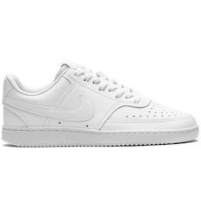
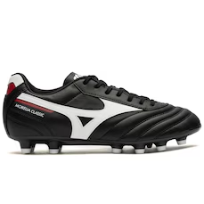
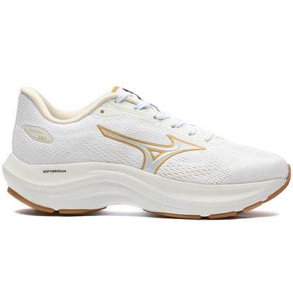
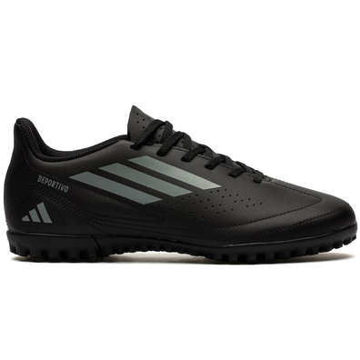
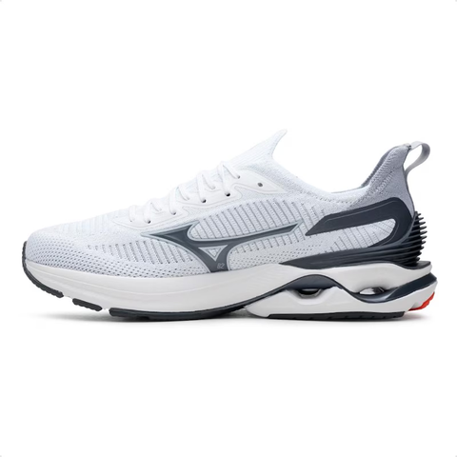
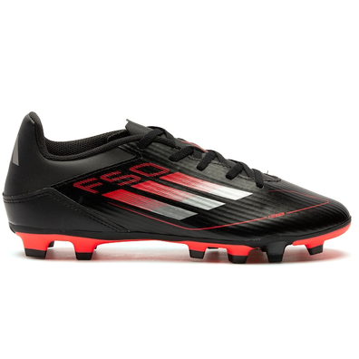
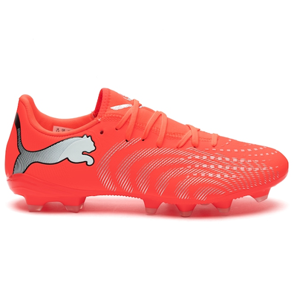
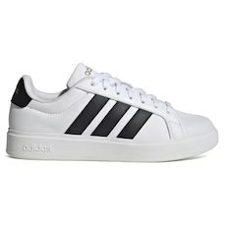
INFORME SEU CEP
ENTRE OU CADASTRE-SE
MAIS...
INICIO
ESPORTE
HOMENS
MULHERES
CRIANÇAS
CALÇADOS
ROUPAS
CORRIDA
FUTEBOL
BASQUETE
SUPLEMENTOS
MARCAS
Tênis Puma Court - Masculino
Chuteira de Campo Mizuno Morelia
Tênis Mizuno Enigma 2 Masculino
Chuteira Society adidas Deportivo III Adulto
R$ 399,99 no Pix
ou 4x de R$ 99,99
R$ 322,04 no Pix
ou 4x de R$ 80,51
R$ 303,99 no Pix
ou 4x de R$ 75,99
R$218,48 no Pix
ou 4x de R$ 54,12
15

Slide 16








INFORME SEU CEP
ENTRE OU CADASTRE-SE
MAIS...
INICIO
ESPORTE
HOMENS
MULHERES
CRIANÇAS
CALÇADOS
ROUPAS
CORRIDA
FUTEBOL
BASQUETE
SUPLEMENTOS
MARCAS
16

Slide 17


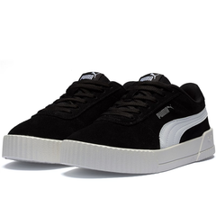
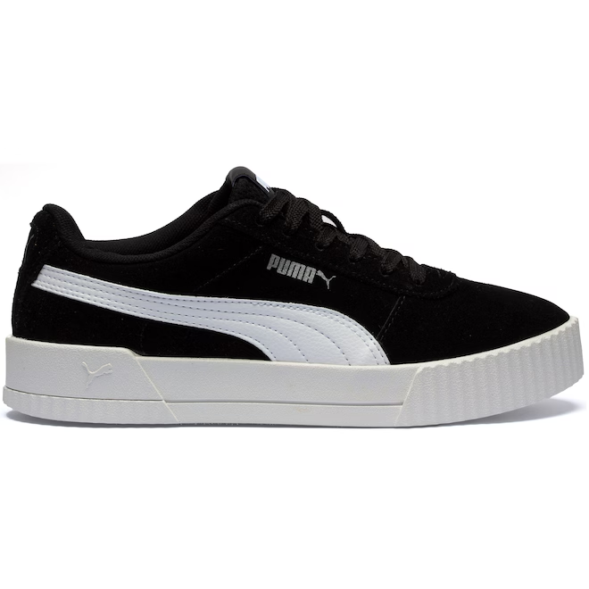

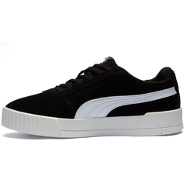

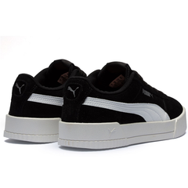


INFORME SEU CEP
ENTRE OU CADASTRE-SE
MAIS...
INICIO
ESPORTE
HOMENS
MULHERES
CRIANÇAS
CALÇADOS
ROUPAS
CORRIDA
FUTEBOL
BASQUETE
SUPLEMENTOS
MARCAS
CAMISA DE TIME
MASCULINO
VESTUÁRIO
>
>
Tênis Puma Carina BDP - Feminino
AVALIAR O PRODUTO
(70)
COMPARTILHE
COPIAR LINK
R$ 235,99no Pix
ou 221,10 4x de R$ 55,27 sem juros
Tamanho do produto:
39
40
41
42
Comprar agora
Adicionar ao carrinho
17

Slide 18
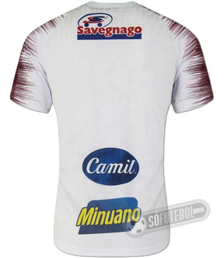
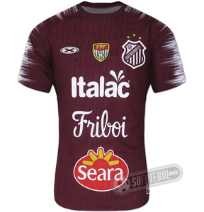

INFORME SEU CEP
ENTRE OU CADASTRE-SE
MAIS...
INICIO
ESPORTE
HOMENS
MULHERES
CRIANÇAS
CALÇADOS
ROUPAS
CORRIDA
FUTEBOL
BASQUETE
SUPLEMENTOS
MARCAS
CAMISA DE TIME
MASCULINO
VESTUÁRIO
>
>
CAMISA SERTÃOZINHO FC MODELO 2 18/19
AVALIAR O PRODUTO
(97)
COMPARTILHE
COPIAR LINK
R$ 209,90 no Pix
ou 221,10 4x de R$ 55,27 sem juros
Cor do Produto: Branco/ Grená
Tamanho do produto:
P
M
G
GG
Comprar agora
18
Adicionar ao carrinho

Slide 19





>
>
>
CARRINHO
ENTREGA
PAGAMENTO
CONFIRMAÇÃO
Tênis Puma Carina BDP - Feminino
QUANTIDADE
VALOR TOTAL
Tamanho: 41
1
R$ 235,99
R$ 205,50 no Pix
Vendido e Entregue por: Grená
Calcular frete:
00000-000
Calcular
Resumo da compra:
Produtos :
R$ 235.99
Cupom de Desconto:
GRENA10
Aplicar
Desconto no Pix :
R$ 30, 49
Total :
R$ 205,50
Continuar compra

Slide 20
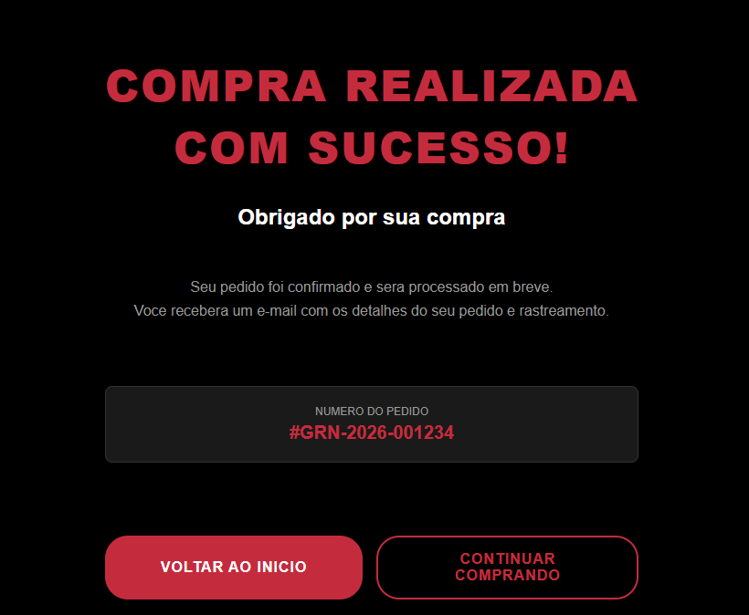
INFORME SEU CEP
ENTRE OU CADASTRE-SE
MAIS...
INICIO
ESPORTE
HOMENS
MULHERES
CRIANÇAS
CALÇADOS
ROUPAS
CORRIDA
FUTEBOL
BASQUETE
SUPLEMENTOS
MARCAS
Creatina MAX 300g
20

Slide 21

21

Slide 22
CAETANO
RENAN
JOÃO OTAVIO
PEDRO ELIAS
G. DUTRA
OBRIGADO
PELA ATENÇÃO
O
22

